Slide 1

第2讲
固体、液体与气体

Slide 2


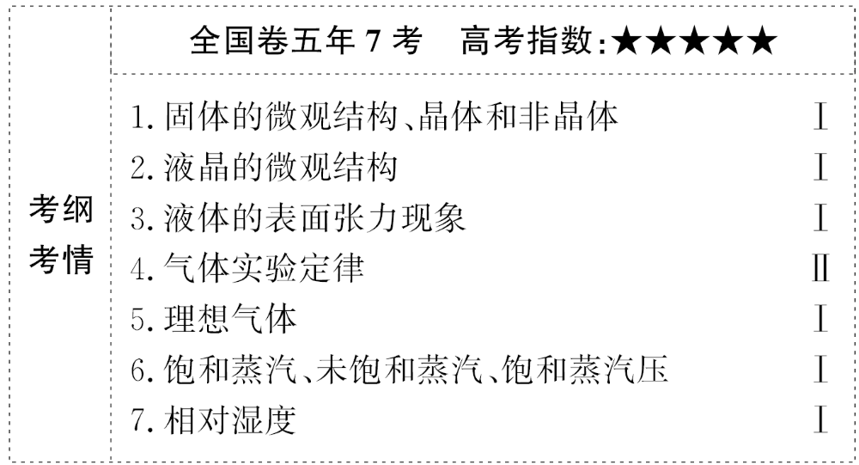

Slide 3
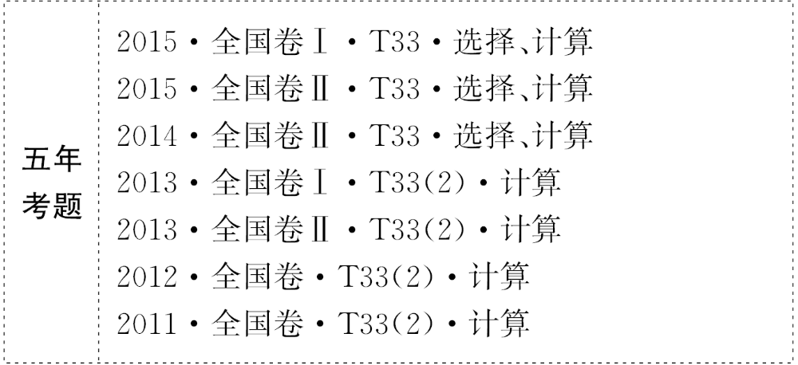

Slide 4
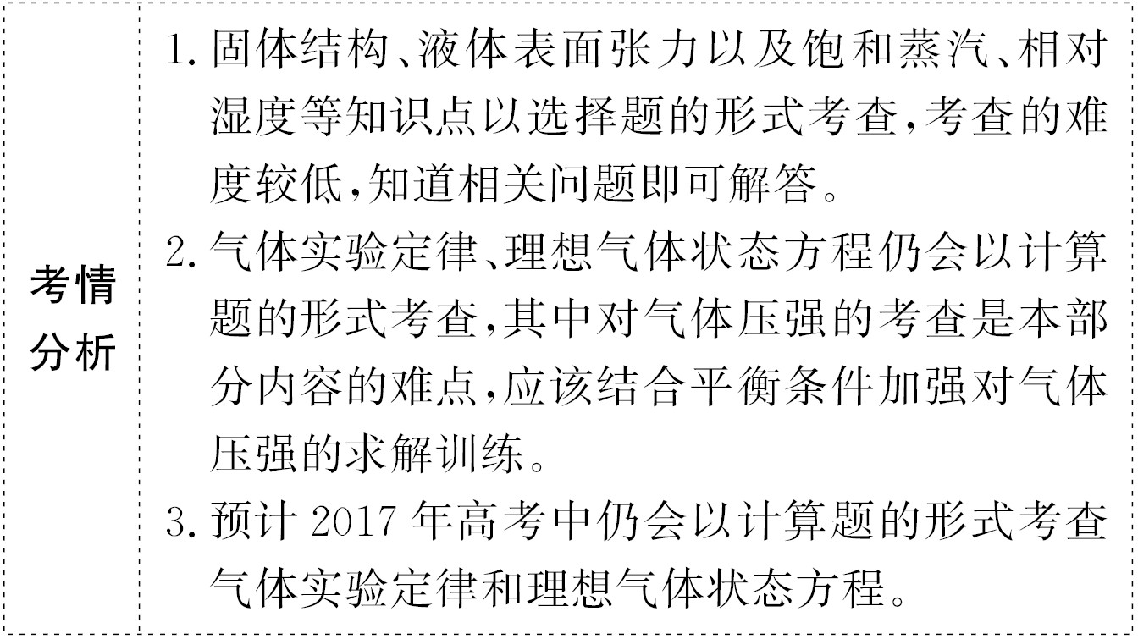

Slide 5
【主干回顾】教材梳理 固知识根基
知识点1 晶体、非晶体、晶体的微观结构
1.晶体和非晶体：
分类 比较 | 晶 体 |  | 非晶体
 | 单晶体 | 多晶体
外 形 | 规则 | 不规则 | _______
熔 点 | 确定 | _____ | 不确定
物理性质 | 各向异性 | _________ | 各向同性
不规则
确定
各向同性

Slide 6
分类 比较 | 晶 体 |  | 非晶体
 | 单晶体 | 多晶体
原子排列 | 有规则 | 每个晶粒的 排列_______ | 无规则
转 化 | 晶体和非晶体在一定条件下可以_________
典型物质 | 石英、云母、明矾、食盐 |  | 玻璃、橡胶
无规则
相互转化

Slide 7
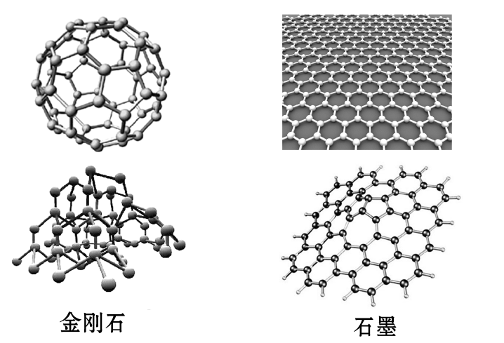
2.晶体的微观结构：
(1)如图所示,金刚石、石墨晶体的晶体微粒在空间排列上具有_______、_______。
规律性
周期性

Slide 8
(2)晶体特性的解释。
现象 | 原因
具有规则的外形 | 晶体微粒有_____地排列
各向异性 | 晶体内部从任一结点出发在不同方向 的_________上的微粒数不同
具有多形性 | 组成晶体的微粒可以形成不同的_____ _____
规则
相同距离
空间
分布

Slide 9
知识点2 液体与液晶
1.液体的表面张力：
(1)液体的表面张力是液体表面各部分间_________的
力;表面张力使液面具有收缩到_______最小的趋势;表
面张力跟液面_____,且跟这部分液面的分界线_____。
相互吸引
表面积
相切
垂直

Slide 10
越小
(2)影响大小的因素：液体的温度越高,表面张力_____;
液体中溶有杂质时,表面张力_____;液体的密度越大,
表面张力_____。
(3)产生原因：由于液面分子间距_____液体内部分子
间距,即r>r₀,表面分子间表现为_____,宏观上表现为
使液面收缩。
变小
越大
大于
引力

Slide 11
上升
2.液体的毛细现象：浸润液体在细管中_____以及不浸
润液体在细管中_____的现象。
下降

Slide 12
3.液晶：
(1)液晶分子既保持排列有序而显示各向_____,又可以
自由移动位置,保持了液体的_______。
(2)液晶分子的位置无序使它像_____,排列有序使它像
_____。
异性
流动性
液体
晶体

Slide 13
(3)液晶分子的排列从某个方向看比较整齐,而从另外
一个方向看则是_________的。
(4)液晶的物理性质很容易在外界的影响下_________。
杂乱无章
发生改变

Slide 14
知识点3 气体分子运动速率的统计分布、气体实验定
律、理想气体
1.气体分子运动特点：
(1)气体分子间距较大,分子力为零,分子间除碰撞外
___________作用,向各个方向运动的气体分子_____
_____。
(2)分子做无规则运动,分子速率按“______________”
的统计规律分布。
不受其他力
数目
相等
中间多,两头少

Slide 15
(3)温度一定时某种气体分子的速率分布是确定的,温
度升高时,___________________,速率大的分子数增多,
分子的_________增大,但不是每个分子的速率都增大。
速率小的分子数减少
平均速率

Slide 16
2.气体的状态参量：
(1)气体的压强。
①产生原因：由于气体分子无规则的热运动,大量的分
子频繁地碰撞器壁产生___________的压力。
②决定气体压强大小的因素。
宏观上：决定于气体的___________。
微观上：决定于气体分子的_________和分子密集程度。
持续而稳定
温度和体积
平均动能

Slide 17
(2)气体的温度。
①物理意义：宏观上表示物体的_________,微观上是
_____________的标志。
②热力学温度与摄氏温度的关系：T=__________。
冷热程度
分子平均动能
t+273.15K

Slide 18
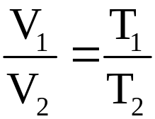
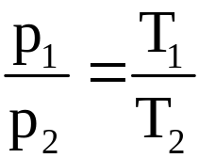
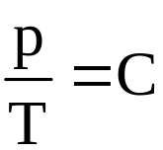
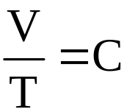
3.气体实验定律：
名称 项目 | 玻意耳定律 | 查理定律 | 盖—吕萨克 定律
成立 条件 | 质量一定, _____不变 | 质量一定, _____不变 | 质量一定, _____不变
公式 | p₁V₁=p₂V₂ 或 pV=C(常量) | 或 (常量) | 或 (常量)
温度
体积
压强

Slide 19
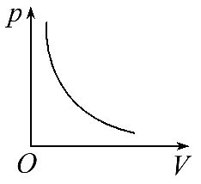
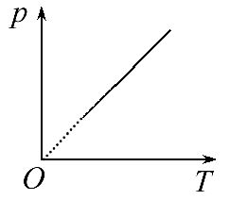
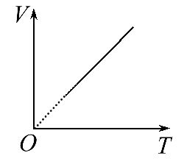
名称 项目 | 玻意耳定律 | 查理定律 | 盖—吕萨克 定律
图象

Slide 20
4.理想气体状态方程：
(1)理想气体：在任何温度、任何压强下都遵从_____
_________的气体。
①理想气体是经过科学抽象而建立的___________,实
际上并不存在。
②理想气体不考虑分子间作用力,不存在___________,
内能只与_____有关,与体积无关。
气体
实验定律
理想化模型
分子间势能
温度

Slide 21
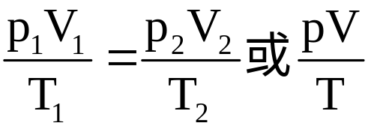
③实际气体(特别是不易液化的气体)在压强不太大,温度不太低时可看作理想气体。
(2)理想气体状态方程： =________。
C(常量)

Slide 22
知识点4 饱和汽、未饱和汽和饱和汽压、相对湿度
1.饱和汽与未饱和汽：
(1)饱和汽：与液体处于_________的蒸汽。
(2)未饱和汽：没有达到_________的蒸汽。
动态平衡
饱和状态

Slide 23
2.饱和汽压：
(1)定义：饱和汽所具有的_____。
(2)特点：饱和汽压随温度而变。温度越高,饱和汽压
_____,且饱和汽压与饱和汽的体积无关。
压强
越大

Slide 24
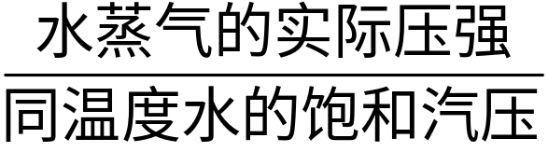
3.湿度：
(1)定义：空气的潮湿程度。
(2)绝对湿度：空气中所含_______的压强。
(3)相对湿度：空气中的水蒸气的压强与同一温度时水的饱和汽压之比,
相对湿度= ×100%。
水蒸气

Slide 25
【思维诊断】静心思考 除思维误区
(1)晶体一定有规则的外形。( )
(2)晶体不一定各向异性,单晶体一定各向异性。( )
(3)液体的表面张力其实质是液体表面分子间的引力。
( )
(4)温度升高,物体内每一个分子运动的速率都增大。
( )

Slide 26
(5)理想气体的内能是所有气体分子的动能。( )
(6)蒸汽处于饱和状态时没有了液体分子与蒸汽分子间的交换。( )
(7)饱和汽压是指饱和汽的压强。( )

Slide 27
提示：(1)×。多晶体不一定具有规则外形,只有单晶体才具有规则外形。
(2)√。各向异性是由分子的排列规律决定的,多晶体不一定各向异性,但单晶体一定各向异性。
(3)√。液体表面分子间距离大于液体内部分子间距离,分子间表现为引力,形成表面张力。

Slide 28
(4)×。温度升高,大多数分子运动的速率增大,但也有极少数分子运动的速率减小,分子运动的平均速率增大,并不是所有分子运动速率增大。
(5)√。理想气体分子间没有作用力,无分子势能,内能只包括分子动能。
(6)×。饱和汽是与液体处于动态平衡的蒸汽,蒸汽与液体间存在分子交换。

Slide 29
(7)√。饱和汽压实质就是处于饱和状态的蒸汽所具有的压强。

Slide 30
【小题快练】基础小题 测基本能力
1.(晶体与非晶体)下列关于晶体和非晶体的说法中正确的是( )
A.所有的晶体都表现为各向异性
B.晶体一定具有规则的几何形状,形状不规则的金属一定是非晶体

Slide 31
C.大粒盐磨成细盐,就变成了非晶体
D.所有的晶体都有确定的熔点,而非晶体没有确定的熔点

Slide 32
【解析】选D。多晶体表现为各向同性,只有单晶体才表现为各向异性,选项A错误;多晶体不具有规则的几何外形,形状不规则的金属也可能是晶体,选项B错误;大粒盐磨成细盐,仍然为晶体,选项C错误;晶体都具有确定的熔点,非晶体没有确定的熔点,选项D正确。

Slide 33
2.(多选)(液体表面张力)下列现象中,能说明液体存在表面张力的有( )
A.水黾可以停在水面上
B.叶面上的露珠呈球形
C.滴入水中的红墨水很快散开
D.悬浮在水中的花粉做无规则运动

Slide 34
【解析】选A、B。水的表面张力使水分子间相互吸引,将轻小的水黾托住,使水黾可以停在水面上,选项A正确;表面张力使液体表面收缩到最小,因此叶面上露珠呈球形,选项B正确;滴入水中的红墨水很快散开说明液体分子做无规则的运动,选项C错误;悬浮在水中的花粉做无规则运动说明水分子在做无规则运动,选项D错误。

Slide 35
3.(多选)(液体的表面张力)下列现象与其结论对应正确的是( )
A.鸭子从池塘中出来,羽毛不湿——不浸润现象
B.细玻璃棒尖端放在火焰上烧熔后尖端变成球形——表面张力
C.粉笔能吸干纸上的墨水——浸润现象
D.布做的雨伞,虽然纱线间有空隙,却不漏水——毛细现象

Slide 36
【解析】选A、B。鸭子从池塘中出来羽毛不湿,是因为水不能浸润羽毛,属于不浸润现象,选项A正确;细玻璃棒尖端烧熔后变成液体,在液体表面张力作用下使液面缩小到最小,变成球形,选项B正确;粉笔吸干纸上的墨水是毛细现象,选项C错误;布雨伞不漏水是水的表面张力作用的效果,选项D错误。

Slide 37
4.(多选)(理想气体状态方程)对于一定质量的理想气体,下列四种状态变化中,可能实现的是( )
A.增大压强时,温度降低,体积增大
B.升高温度时,压强增大,体积减小
C.降低温度时,压强增大,体积不变
D.降低温度时,压强减小,体积增大

Slide 38

【解析】选B、D。对于一定质量的理想气体， =常
量，压强增大时，体积与温度的比值应减小，选项A错
误；温度升高时，压强增大，体积减小可能使 不
变，选项B正确；降低温度时，压强增大，体积不变，
则 增大，选项C错误；降低温度时，压强减小，体
积增大，可能使 不变，选项D正确。

Slide 39
考点1 固体和液体的性质
1.晶体和非晶体：
(1)单晶体具有各向异性,但不是在各种物理性质上都表现出各向异性。
(2)只要是具有各向异性的物体必定是晶体,且是单晶体。

Slide 40
(3)只要是具有确定熔点的物体必定是晶体,反之,必是非晶体。
(4)晶体和非晶体在一定条件下可以相互转化。

Slide 41
2.液体表面张力：
(1)形成原因：表面层中分子间的距离比液体内部分子间的距离大,分子间的相互作用力表现为引力。
(2)表面特性：表面层分子间的引力使液面产生了表面张力,使液体表面好像一层绷紧的弹性薄膜。
(3)表面张力的方向：和液面相切,垂直于液面上的各条分界线。

Slide 42
(4)表面张力的效果：表面张力使液体表面具有收缩趋势,使液体表面积趋于最小,而在体积相同的条件下,球形的表面积最小。
(5)表面张力的大小：跟边界线的长度、液体的种类、温度都有关系。

Slide 43
【特别提醒】
(1)表面张力实质是表面层里的液体分子间的相互作用力的宏观表现。
(2)液晶既不是液体也不是晶体。

Slide 44
【过关题组】
1.(多选)(2015·全国卷Ⅰ)下列说法正确的是( )
A.将一块晶体敲碎后,得到的小颗粒是非晶体
B.固体可以分为晶体和非晶体两类,有些晶体在不同方向上有不同的光学性质
C.由同种元素构成的固体,可能会由于原子的排列方式不同而成为不同的晶体

Slide 45
D.在合适的条件下,某些晶体可以转变为非晶体,某些非晶体也可以转变为晶体
E.在熔化过程中,晶体要吸收热量,但温度保持不变,内能也保持不变

Slide 46
【解析】选B、C、D。晶体被敲碎后仍为晶体,故A错误;有些晶体(如有些单晶体)在不同的方向上有不同的光学性质,即具有各向异性,B正确;碳元素由于原子的排列方式不同而成为不同的晶体,如石墨和金刚石,故C正确;在合适的条件下,某些晶体和非晶体可以相互转化,如二氧化硅晶体加热再凝固后成为非晶体,D正确;在熔化过程中,晶体的内能要增大,E错误。

Slide 47

2.(多选)(2016·盐城模拟)岩盐的颗粒
很大,我们能清楚地看出它的立方体形
状。将大颗粒的岩盐敲碎后,小的岩盐
仍然呈立方体。如图所示是岩盐的平面结构,实心点为氯离子,空心点为钠离子,如果将它们用直线连起来,将构成一系列大小相同的正方形。则( )

Slide 48
A.岩盐是晶体
B.岩盐是非晶体
C.固体岩盐中氯离子是静止的
D.固体岩盐中钠离子是运动的

Slide 49
【解析】选A、D。组成岩盐的氯原子和钠原子的排列都呈现出规律性、周期性,岩盐颗粒具有规则的几何外形,因此岩盐是晶体,选项A正确,B错误;组成物体的分子永不停息地做无规则运动,钠离子和氯离子都是运动的,选项C错误,选项D正确。

Slide 50
【回顾空间】
怎样判断固体属于晶体还是非晶体?
提示：一般从以下三个方面：
(1)是否具有规则的几何外形。
(2)是否具有各向异性。
(3)是否具有固定的熔点。

Slide 51
【加固训练】
1.(多选)(2014·海南高考)下列说法正确的是( )
A.液体表面张力的方向与液面垂直并指向液体内部
B.单晶体有固定的熔点,多晶体没有固定的熔点
C.单晶体中原子(或分子、离子)的排列具有空间周期性

Slide 52
D.通常金属在各个方向的物理性质都相同,所以金属是非晶体
E.液晶具有液体的流动性,同时具有晶体的各向异性特征

Slide 53
【解析】选C、E。液体的表面张力垂直于分界面,且与液面相切,A错误;只要是晶体,不论是单晶体还是多晶体都有固定的熔点,B错误;单晶体中原子(或分子、离子)的排列具有空间周期性,所以有规则的几何形状,C正确;金属是晶体,晶体的某些物理性质具有各向异性,D错误;液晶既具有液体的流动性,又具有晶体的各向异性,E正确。故选C、E。

Slide 54
2.下面关于液体表面现象的说法中正确的是( )
A.把缝衣针小心地放在水面上,针可以把水面压弯而不沉没,是因为针受到的重力小,又受到液体浮力
B.在处于失重状态的宇宙飞船中,一大滴水银会呈球状,是因为液体内分子间有相互吸引力

Slide 55
C.玻璃管道裂口放在火上烧熔,它的尖端就变圆,是因为熔化的玻璃在表面张力的作用下,表面要收缩到最小
D.漂浮在热菜汤表面上的油滴,从上面观察是圆形的,是因为油滴液体呈各向同性

Slide 56
【解析】选C。缝衣针把水面压弯而不沉没,是由于水的表面张力作用,而不是浮力作用,选项A错误;在处于失重状态的宇宙飞船中,水银呈球状,是由于液体表面张力作用,不是因为液体内分子间存在相互吸引力,选项B错误;玻璃管道裂口放在火上烧熔,尖端变圆,是因为液体表面张力的作用,选项C正确;漂浮在热菜汤表面上的油滴是圆形的,是因为油滴表面张力的作用,选项D错误。

Slide 57
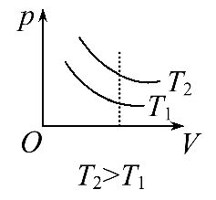
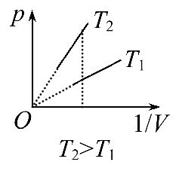
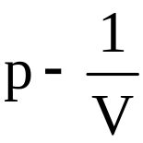
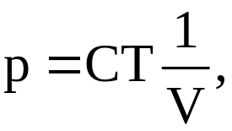
考点2 气体状态变化的图象问题
一定质量的气体不同图象的比较：
过程 | 图线类别 | 图象特点 | 图象示例
等温 过程 | p -V | pV=CT(其中C为恒量),即pV之积越大的等温线温度越高,线离原点越远
 |  | 斜率k=CT,即斜率越大,温度越高

Slide 58
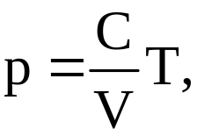
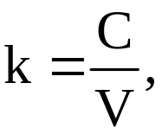
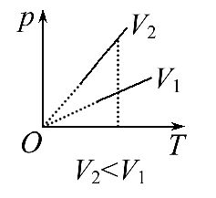
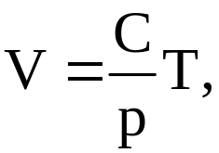
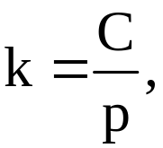
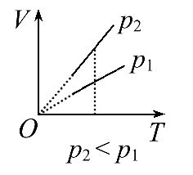
过程 | 图线类别 | 图象特点 | 图象示例
等容 过程 | p-T | 斜率 即斜率越大,体积越小
等压 过程 | V-T | 斜率 即斜率越大,压强越小

Slide 59
【特别提醒】
气体状态变化图象问题的三个关注
(1)关注某一状态所对应的三个状态参量。
(2)关注两个状态变化过程中的恒定参量。
(3)关注状态变化过程中的质量是否恒定。

Slide 60
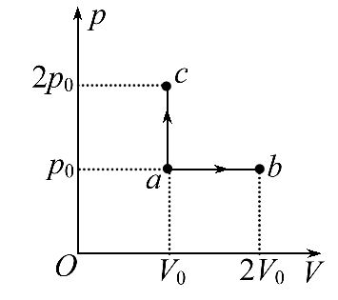
【典例1】(2015·福建高考)如图,一
定质量的理想气体,由状态a经过ab过
程到达状态b或者经过ac过程到达状态
c。设气体在状态b和状态c的温度分别
为T_{b}和T_{c},在过程ab和ac中吸收的热量分别为Q_{ab}和Q_{ac},则( )
A.T_{b}>T_{c},Q_{ab}>Q_{ac} B.T_{b}>T_{c},Q_{ab}<Q_{ac}
C.T_{b}=T_{c},Q_{ab}>Q_{ac} D.T_{b}=T_{c},Q_{ab}<Q_{ac}

Slide 61
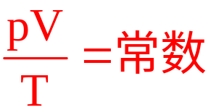
【解题探究】
(1)理想气体状态方程表达式：________。
(2)理想气体没有_________,理想气体的内能其实就
是_________________。
【解析】选C。p-V图象中状态c、b所围的面积相等,故T_{b}=T_{c},因此在过程ab和ac中,内能变化相等,过程ac不做功,过程ab气体对外做功,据热力学定律ΔU=W+Q可知,Q_{ab}>Q_{ac},故选C。
分子势能
所有分子动能之和

Slide 62
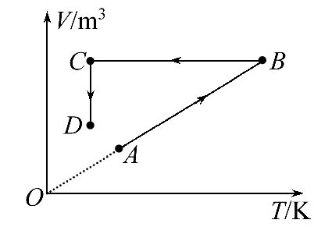
【过关题组】
1.(多选)(2016·潍坊模拟)如图所示,一定质量的理想气体,从图示A状态开始,经历了B、C,最后到D状态,下列判断中正确的是( )

Slide 63
A.A→B温度升高,压强不变
B.B→C体积不变,压强变大
C.B→C体积不变,压强不变
D.C→D体积变小,压强变大

Slide 64
【解析】选A、D。由状态A沿过原点的倾斜直线到达状态B,温度升高,体积变大,但体积与热力学温度的比值恒定,则压强不变,选项A正确;由B→C过程中,体积不变,温度降低,则压强应该减小,保持压强与热力学温度的比值恒定,则选项B、C错误;由C→D过程中,温度不变,体积减小,压强必须增加,保持压强与体积的乘积恒定,选项D正确。

Slide 65
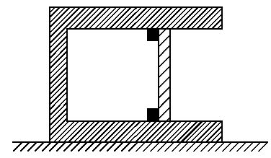
2.如图所示,一向右开口的汽缸放置在水平地面上,活塞可无摩擦移动且不漏气,汽缸中间位置有小挡板。初始时,外界大气压为p₀,活塞紧压小挡板处,现缓慢升高缸内气体温度,则下列选项中的p-T图象能正确反映缸内气体压强变化情况的是( )

Slide 66
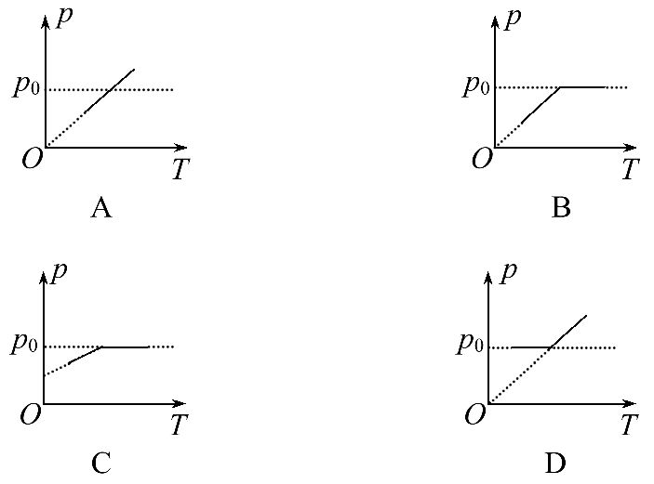

Slide 67
【解析】选B。当缓慢升高缸内气体温度时,气体先发生等容变化,根据查理定律,缸内气体的压强p与热力学温度T成正比,图线是过原点的倾斜的直线;当缸内气体的压强等于外界的大气压时,气体发生等压膨胀,图线是平行于T轴的直线,选项B正确。

Slide 68
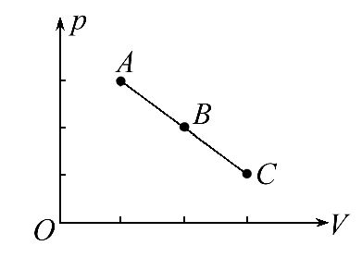
3.(多选)如图所示,一定质量的理想气体,沿状态A、B、C变化,下列说法中正确的是( )

Slide 69
A.沿A→B→C变化,气体温度不变
B.A、B、C三状态中,B状态气体温度最高
C.从A→B,气体压强减小,温度升高
D.从B→C,气体密度减小,温度降低

Slide 70
【解析】选B、C、D。由理想气体状态方程 =常数可知,B状态的pV乘积最大,则B状态的温度最高,A到B的过程是升温过程,B到C的过程是降温过程,体积增大,密度减小,选项B、C、D正确,选项A错误。

Slide 71
【回顾空间】
1.用图象表达气体状态变化过程及变化规律与用数学公式表达,两者相比图象有哪些优越性?
提示：(1)过程表达简洁形象。(2)过程表达直观,规律显而易见。

Slide 72
2.气体状态变化图象中图线上的每一个点有何意义?每一条线段又有怎样的意义?
提示：图线上每一个点对应着一定量气体的一个状态;每一条线段对应一个状态变化过程。

Slide 73
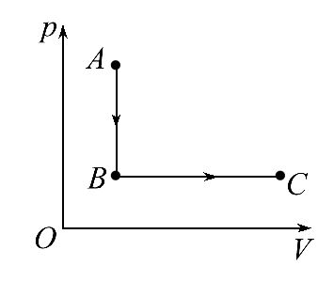
【加固训练】
1.(2014·福建高考)如图为一定质量
理想气体的压强p与体积V关系图像,
它由状态A经等容过程到状态B,再经
等压过程到状态C。设A、B、C状态对
应的温度分别为T_{A}、T_{B}、T_{C},则下列关系式中正确的
是( )

Slide 74
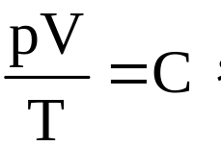


A.T_{A}<T_{B},T_{B}<T_{C} B.T_{A}>T_{B},T_{B}=T_{C}
C.T_{A}>T_{B},T_{B}<T_{C} D.T_{A}=T_{B},T_{B}>T_{C}
【解析】选C。据理想气体状态方程 可知气体
从状态A经等容过程到状态B， =常量，压强减小，温
度降低，即T_{A}＞T_{B};从状态B到状态C为等压变化， =
常量，体积增加，温度升高，有T_{B}＜T_{C}，故选C。

Slide 75
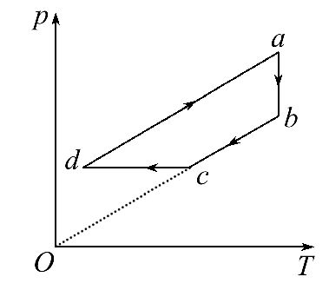
2.(多选)一定质量理想气体的状态
经历了如图所示的ab、bc、cd、da
四个过程,其中bc的延长线通过原
点,cd垂直于ab且与水平轴平行,da
与bc平行,则气体体积在( )
A.ab过程中不断增加 B.bc过程中保持不变
C.cd过程中不断增加 D.da过程中保持不变

Slide 76
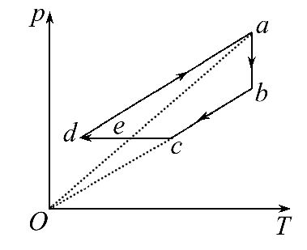
【解析】选A、B。因为bc的延长线
通过原点,所以bc是等容线,即气体
体积在bc过程中保持不变,B正确;
ab是等温线,压强减小则体积增大,
A正确;cd是等压线,温度降低则体积减小,C错误;连接aO交cd于e,则ae是等容线,即V_{a}=V_{e},因为V_{d}<V_{e},所以V_{d}<V_{a},所以da过程中体积不断增大,D错误。

Slide 77
考点3 封闭气体压强的求解
封闭气体压强的计算三法：
(1)取等压面法：根据同种液体在同一水平液面处压强相等,在连通器内灵活选取等压面,由两侧压强相等建立方程求出压强。液体内部深度为h处的总压强为p=p₀+ρgh。

Slide 78
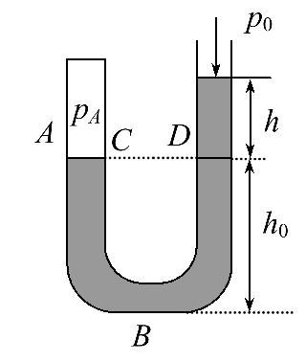
例如,图中同一水平液面C、D处压强相等,则p_{A}=p₀+ρgh。

Slide 79
(2)平衡条件法：选取与气体接触的液柱或固体(活塞或汽缸)为研究对象,对其进行受力分析,然后根据平衡条件列平衡方程进行求解。适用于系统处于平衡状态下,封闭气体压强的计算。
(3)牛顿第二定律法：选取封闭物(如封闭气体的液柱、活塞、汽缸等)为研究对象,对其进行正确的受力分析,然后应用牛顿第二定律列方程求解。

Slide 80
【特别提醒】
封闭气体压强需要求解时,必须准确选择研究对象,也就是说准确选取封闭物为研究对象,进行受力分析与运动规律分析。

Slide 81
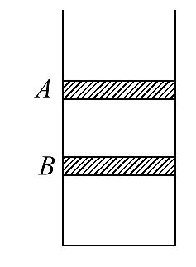
【典例2】(2015·海南高考)如图,一底
面积为S、内壁光滑的圆柱形容器竖直放
置在水平地面上,开口向上,内有两个质
量均为m的相同活塞A和B;在A与B之间、
B与容器底面之间分别封有一定量的同样
的理想气体,平衡时体积均为V。已知容器内气体温度
始终不变,重力加速度大小为g,外界大气压强为p₀。

Slide 82
现假设活塞B发生缓慢漏气,致使B最终与容器底面接触。求活塞A移动的距离。

Slide 83
【解题探究】
(1)圆柱形容器内壁光滑,说明活塞A、B___________
_____,只受到_________和_________作用。
(2)活塞B与容器底部接触后,求封闭气体的压强应根据
______的受力平衡求解。
不受摩擦力
作用
气体压力
自身重力
活塞A

Slide 84
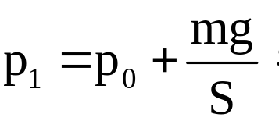
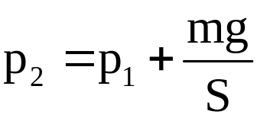
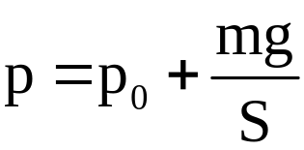
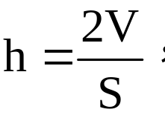
【解析】设A与B之间、B与容器底面之间的气体压强分
别为p₁、p₂，在漏气前，对A分析有 对B有
B最终与容器底面接触后，设A、B间的压强为p，气体
体积为V′，则有
因为温度始终不变，对于混合气体有(p₁+p₂)·V=pV′,
漏气前A距离底面的高度为

Slide 85
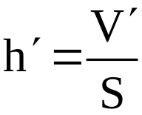
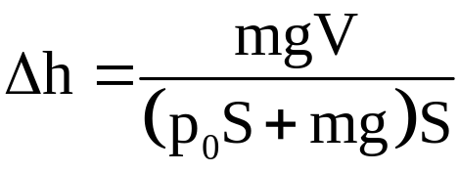
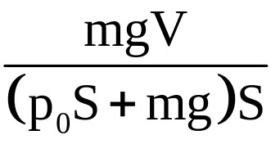
漏气后A距离底面的高度为
联立可得
答案：

Slide 86
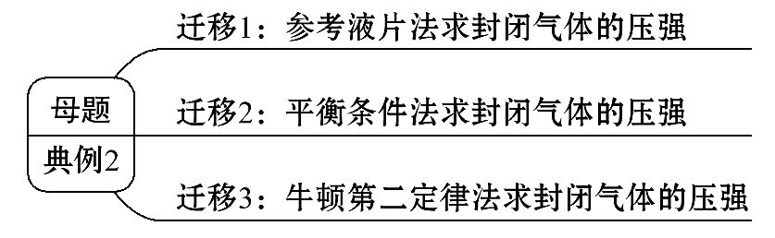
【迁移训练】

Slide 87
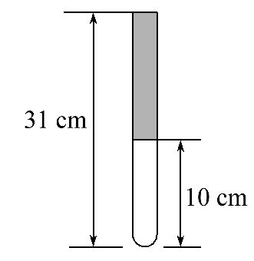
迁移1：参考液片法求封闭气体的压强
(2016·贺州模拟)如图所示,长为31cm,
内径均匀的细玻璃管开口向上竖直放
置,管内水银柱的上端正好与管口齐平,
封闭气体的长为10cm,温度为27℃,外界
大气压强不变。若把玻璃管在竖直平面内缓慢转至开口竖直向下,这时留在管内的水银柱长为15cm,求：

Slide 88
(1)大气压强p₀的值(单位：cmHg)。
(2)缓慢转回到开口竖直向上,再对管内气体加热,当温度升高到多少摄氏度时,水银柱的上端恰好重新与管口齐平?

Slide 89
【解析】(1)在水银柱与封闭气体接触处选取一液体薄片,对忽略重力的水银液体薄片受力分析,根据平衡条件求得封闭气体压强。
初态：p₁=p₀+21cmHg,V₁=10cm×S
末态：p₂=p₀-15cmHg,
V₂=(31-15)cm×S=16cm×S
由玻意耳定律得p₁V₁=p₂V₂,
则：p₀=75cmHg

Slide 90
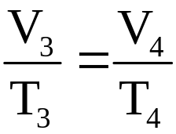
(2)p₃=(75+15)cmHg=90cmHg,V₃=LS
p₁V₁=p₃V₃,p₄=p₃=90cmHg,
V₄=(31-15)cm×S=16cm×S,T₃=300K
由盖—吕萨克定律得
解得T₄=450K,即t=177℃
答案：(1)75cmHg (2)177℃

Slide 91
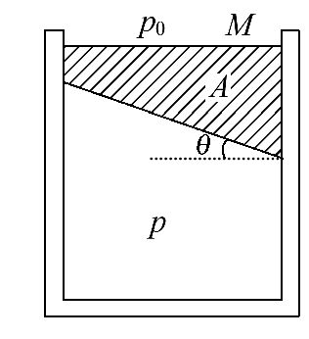
迁移2：平衡条件法求封闭气体的压强
(2016·绥化模拟)如图所示,一个横截面
积为S的圆筒形容器竖直放置,金属圆板A
的上表面是水平的,下表面是倾斜的,下
表面与水平面的夹角为θ,圆板的质量为
M,不计圆板A与容器内壁之间的摩擦,若大气压强为p₀,则被圆板封闭在容器中气体的压强p等于( )

Slide 92
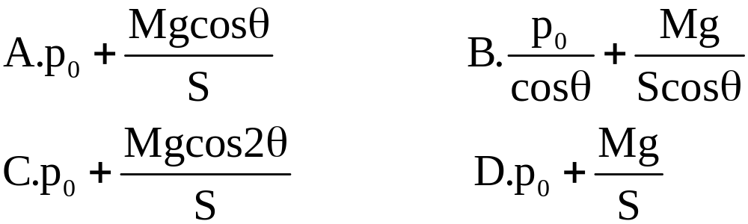

Slide 93
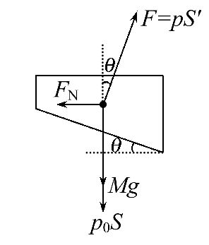
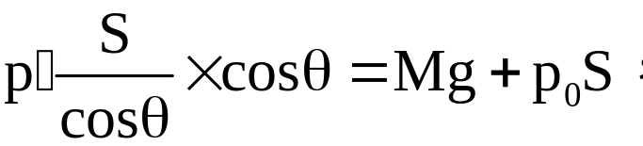
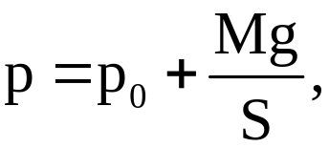
【解析】选D。对金属圆板受力分析
如图所示：金属圆板受力平衡，根
据平衡条件得：竖直方向：
则
选项D正确，其他选项错误。

Slide 94

迁移3：牛顿第二定律法求封闭气体的压强
如图所示,光滑水平面上放有一质量为M的汽缸,汽缸内放有一质量为m的可在汽缸内无摩擦滑动的活塞,活塞面积为S。现用水平恒力F向右推汽缸,最后汽缸和活塞达到相对静止状态,求此时缸内封闭气体的压强p。(已知外界大气压为p₀)

Slide 95



【解析】汽缸和活塞达到相对静止状态时，汽缸和活
塞组成的系统的加速度为a，则根据牛顿第二定律得：
F=(M+m)a，则：
以活塞为研究对象，根据牛顿第二定律可得：
pS-p₀S=ma
解得封闭气体的压强为：
答案：

Slide 96
【回顾空间】
求解封闭气体压强应该重点注意以下两点：
(1)注意影响封闭气体压强的因素。封闭气体压强不仅
与_______________有关,还与相关的水银柱、活塞、
汽缸等物体的___________________有关。
气体的状态变化
受力情况和运动状态

Slide 97
(2)注意求解封闭气体压强的关键。求解封闭气体压强
的关键是_______________,然后分析研究对象的_____
_____,再根据_________,列出_____________________
_______,然后解方程,求得封闭气体的压强。
要明确研究对象
受力
情况
运动情况
平衡方程或牛顿第二定
律方程

Slide 98

【加固训练】
1.(2014·上海高考)如图,竖直放置、开口向
下的试管内用水银封闭一段气体,若试管自由
下落,管内气体( )
A.压强增大,体积增大
B.压强增大,体积减小
C.压强减小,体积增大
D.压强减小,体积减小

Slide 99
【解析】选B。试管竖直放置时,封闭的气体压强为p=p₀-ρgh;试管自由下落时,封闭的气体压强为p=p₀,根据玻意耳定律pV=C,压强增大,则体积减小,故选项B正确。

Slide 100

2.如图所示,开口向上竖直放置的内
壁光滑汽缸,其侧壁是绝热的,底部
导热,内有两个质量均为m的密闭活
塞,活塞A导热,活塞B绝热,将缸内理
想气体分成Ⅰ、Ⅱ两部分。初状态
整个装置静止不动且处于平衡状态,Ⅰ、Ⅱ两部分气体
的高度均为l₀,温度为T₀。设外界大气压强为p₀保持不变,

Slide 101
活塞横截面积为S,且mg=p₀S,环境温度保持不变。求在活塞A上逐渐添加铁砂,当铁砂质量等于2m时,两活塞在某位置重新处于平衡,活塞A下降的高度。

Slide 102







【解析】对Ⅰ部分气体，初状态
末状态
由玻意耳定律得：p₁l₀S=p′₁l₁S，解得l₁=
对Ⅱ部分气体，初状态
末状态
由玻意耳定律得：p₂l₀S=p′₂l₂S，解得l₂=
A活塞下降的高度为：Δl=(l₀-l₁)+(l₀-l₂)=
答案：

Slide 103
考点4 理想气体状态方程与气体实验定律的应用
1.理想气体的状态方程：
(1)理想气体。
①宏观上讲,理想气体是指在任何条件下始终遵守气体实验定律的气体,实际气体在压强不太大、温度不太低的条件下,可视为理想气体。

Slide 104

②微观上讲,理想气体的分子间除碰撞外无其他作用力,分子本身没有体积,即它所占据的空间认为都是可以被压缩的空间。
(2)状态方程：

Slide 105

(3)应用状态方程解题的一般步骤：

Slide 106


2.状态方程与气体实验定律的关系：
前提条件 |  | 气体实验定律名称 | 表达式
气 体 质 量 不 变 | 温度 T₁=T₂ | 玻意耳定律 | p₁V₁=p₂V₂
 | 体积 V₁=V₂ | 查理定律
 | 压强 p₁=p₂ | 盖—吕萨克定律

Slide 107

【典例3】(2015·全国卷Ⅰ)如图,一固定的
竖直汽缸由一大一小两个同轴圆筒组成,两
圆筒中各有一个活塞,已知大活塞的质量为
m₁=2.50kg,横截面积为S₁=80.0cm²,小活塞的
质量为m₂=1.50kg,横截面积为S₂=40.0cm²;两活塞用刚
性轻杆连接,间距保持为l=40.0cm,汽缸外大气的压强
为p=1.00×10⁵Pa,温度为T=303K。初始时大活塞与大

Slide 108

圆筒底部相距 ,两活塞间封闭气体的温度为T₁=495K,现汽缸内气体温度缓慢下降,活塞缓慢下移。忽略两活塞与汽缸壁之间的摩擦,重力加速度大小g取10m/s²。求：
(1)在大活塞与大圆筒底部接触前的瞬间,缸内封闭气体的温度。
(2)缸内封闭的气体与缸外大气达到热平衡时,缸内封闭气体的压强。

Slide 109
【解题探究】
(1)活塞缓慢下移说明活塞处于_________,封闭气体的
压强_________,是_________过程。
(2)缸内封闭气体与缸外大气达到热平衡的含义是什么?
提示：达到热平衡意味着缸内气体与外界大气温度相同。
平衡状态
保持不变
等压变化

Slide 110

【解析】(1)设初始时气体体积为V₁,在大活塞与大圆
筒底部刚接触时，缸内封闭气体的体积为V₂，温度为
T₂。由题给条件得 ①
V₂=S₂l ②
在活塞缓慢下移的过程中，用p₁表示缸内气体的压
强，由力的平衡条件得S₁(p₁-p)=m₁g+m₂g+S₂(p₁-p)③

Slide 111

故缸内气体的压强不变。由盖-吕萨克定律有
④
联立①②④式并代入题给数据得T₂=330 K ⑤
(2)在大活塞与大圆筒底部刚接触时，被封闭气体的压
强为p₁。在此后与汽缸外大气达到热平衡的过程中，
被封闭气体的体积不变。设达到热平衡时被封闭气体
的压强为p′，由查理定律，有 ⑥

Slide 112
联立③⑤⑥式并代入题给数据得p′=1.01×10⁵ Pa
答案：(1)330 K (2)1.01×10⁵ Pa

Slide 113
【过关题组】
1.(2016·安阳模拟)如图甲所示为“⊥”形上端开口
的玻璃管,管内有一部分水银封住密闭气体,管的上部
足够长,图中粗、细部分截面积分别为S₁=2cm²、S₂=
1cm²。封闭气体初始温度为57℃,气体长度为L=22cm,
乙图为对封闭气体缓慢加热过程中气体压强随体积变
化的图线。(摄氏温度t与热力学温度T的关系是T=t+
273K)求：

Slide 114

(1)封闭气体初始状态的压强。
(2)若缓慢升高气体温度,升高至多少方可将所有水银全部压入细管内。

Slide 115


【解析】(1)气体初状态体积为V₁=LS₁=22×2 cm³
=44 cm³，由图知此时压强为p₁=80 cmHg，此时气体
温度T₁=(273+57)K=330 K
(2)p₂=82 cmHg，V₂=48 cm³
从状态1到状态2由理想气体状态方程知
代入数据解得：
答案：(1)80 cmHg (2)369 K

Slide 116
2.(2016·衡阳模拟)如图所示,静止的汽缸内封闭了一定质量的气体,水平轻杆一端固定在墙壁上,另一端与汽缸内的活塞相连。已知大气压强为1.0×10⁵Pa,汽缸的质量为50kg,活塞质量不计,其横截面积为0.01m²,汽缸与地面间的最大静摩擦力为汽缸重力的0.4倍,活塞与汽缸之间的摩擦可忽略。开始时被封闭气体的压强为1.0×10⁵Pa、温度为27℃,试求：(g取10m/s²)

Slide 117

(1)缓慢升高气体温度,汽缸恰好开始向左运动时气体的压强p和温度t。
(2)某同学认为封闭气体的温度只有在27℃到(1)问中t之间,才能保证汽缸静止不动,你是否同意他的观点?若同意,请说明理由;若不同意,计算出正确的结果。

Slide 118


【解析】(1)汽缸开始运动时，汽缸与地面间的摩擦力为最大静摩擦力，汽缸内气体压强为
气体发生了等容变化：
代入数据得T＝360 K，即t＝T－273 ℃＝87 ℃

Slide 119


(2)不同意。
当汽缸恰好向右运动时，温度有最低值，
汽缸内气体压强为
气体发生等容变化： 得T′＝240 K，
即t′＝T′－273 ℃＝－33 ℃
温度在－33 ℃到87 ℃之间汽缸静止不动。

Slide 120
答案：(1)1.2×10⁵ Pa 87 ℃
(2)不同意 -33～87 ℃之间

Slide 121

3.(2016·开封模拟)如图所示,在长为L=
57cm的一端封闭、另一端开口向上的竖
直玻璃管内,用4cm高的水银柱封闭着
51 cm长的理想气体,管内外气体的温度
均为33℃。现将水银缓慢注入管中,直到
水银面与管口相平,此时管中气体的压强为多少?接着缓慢对玻璃管加热升温至多少时,管中刚好只剩4cm高的水银柱?(大气压强p₀=76cmHg)

Slide 122
【解析】设管的横截面积为S,初态时,
管内气体温度T₁=273K+33 K=306 K
体积V₁=51Scm³
压强p₁=p₀+p_{h}=80cmHg
当水银柱与管口相平时,水银柱高为H,则
V₂=(57-H)Scm³
压强p₂=p₀+p_{H}=(76+H)cmHg

Slide 123

由玻意耳定律p₁V₁=p₂V₂
代入数据得H²+19H-252=0
解得：H=9cm,故p₂=p₀+p_{H}=85cmHg
设温度升至T时,管中水银柱高为4cm,气体体积为
V₃=53Scm³
气体压强为p₃=p₀+p_{h}=80cmHg
由盖—吕萨克定律 代入数据得T=318K
答案：85cmHg 318K

Slide 124
【回顾空间】
1.应用理想气体状态方程或气体实验定律解决变质量问题时通常采用什么方法或手段?
提示：通过巧妙地选择研究对象将变质量问题转换为一定质量的理想气体问题。

Slide 125
2.有哪几种常见的变质量问题?
提示：常见的有以下四种变质量问题：(1)打气问题。
(2)抽气问题。(3)分装问题。(4)漏气问题等。

Slide 126

【加固训练】
1.(2014·全国卷Ⅰ)一定质量的理想气体被活塞封闭
在竖直放置的圆柱形汽缸内,汽缸壁导热良好,活塞可
沿汽缸壁无摩擦地滑动。开始时气体压强为p,活塞下
表面相对于汽缸底部的高度为h,外界的温度为T₀。现
取质量为m的沙子缓慢地倒在活塞的上表面,沙子倒完
时,活塞下降了 。若此后外界的温度变为T,求重新

Slide 127
达到平衡后气体的体积。已知外界大气的压强始终保持不变,重力加速度大小为g。

Slide 128



【解析】设汽缸的横截面积为S，沙子倒在活塞上后，
对气体产生的压强为Δp，由玻意耳定律得
①
解得 ②
外界的温度变为T后，设活塞距底部的高度为h′。
根据盖-吕萨克定律，得： ③

Slide 129



解得h′= ④
据题意可得Δp= ⑤
气体最后的体积为V=Sh′ ⑥
联立解得：V=
答案：

Slide 130

2.如图,由U形管和细管连接的玻
璃泡A、B和C浸泡在温度均为0℃
的水槽中,B的容积是A的3倍。阀
门S将A和B两部分隔开。A内为真
空,B和C内都充有气体。U形管内左边水银柱比右边的低60 mm。打开阀门S,整个系统稳定后,U形管内左右水银柱高度相等。假设U形管和细管中的气体体积远小于玻璃泡的容积。

Slide 131
(1)求玻璃泡C中气体的压强(以mmHg为单位)。
(2)将右侧水槽的水从0℃加热到一定温度时,U形管内左右水银柱高度差又为60 mm,求加热后右侧水槽的水温。

Slide 132
【解析】(1)在打开阀门S前,两水槽水温均为T₀=273 K。设玻璃泡B中气体压强为p₁,体积为V_{B},玻璃泡C中气体压强为p_{C},依题意有：p₁=p_{C}+Δp ①
式中Δp=60 mmHg。在打开阀门S后,两水槽水温均为T₀,设玻璃泡B中气体压强为p_{B},依题意,有p_{B}=p_{C} ②
玻璃泡A和B中气体的体积为：V₂=V_{A}+V_{B} ③
根据玻意耳定律得p₁V_{B}=p_{B}V₂ ④

Slide 133


联立各式，并代入题给数据得：
p_{C}= =180 mmHg ⑤
(2)当右侧水槽的水温加热至T′时，U形管左右水银柱
高度差为Δp。玻璃泡C中气体压强为p′_{C}=p_{B}+Δp ⑥
玻璃泡C的气体体积不变，根据查理定律得 ⑦
联立各式，并代入题给数据得T′=364 K
答案：(1)180 mmHg (2)364 K

Slide 134


3.(2016·襄阳模拟)如图所示，封闭有
一定质量理想气体的汽缸固定在水平桌
面上，开口向右放置，活塞的横截面积
为S。活塞通过不可伸长的轻绳连接了
一个质量为m= 的小物体，轻绳跨在定滑轮上。
开始时汽缸内外压强相同，均为大气压p₀(为已知)。

Slide 135
汽缸内气体的温度为T₀，轻绳恰好处在伸直状态。不计摩擦，重力加速度为g，现缓慢降低汽缸内温度，求：
(1)小物体开始上升时，气体的温度T₁。
(2)汽缸内气体体积减半时气体的温度T₂。

Slide 136



【解析】(1)小物体上升前，封闭气体做等容变化，小物体开始上升时封闭气体的压强为：
由查理定律得： 代入数据解得：

Slide 137




(2)从小物体离地到汽缸内气体体积减半，封闭气体做等压变化，根据盖—吕萨克定律得：
解得：
答案：(1) (2)

Slide 138


